Slide 1
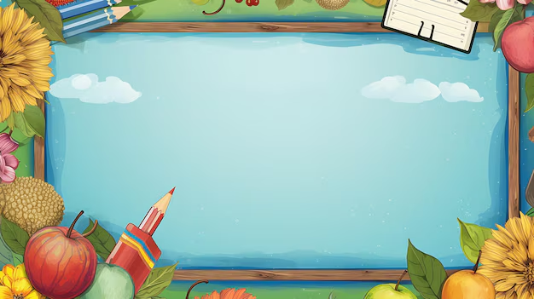


Slide 2
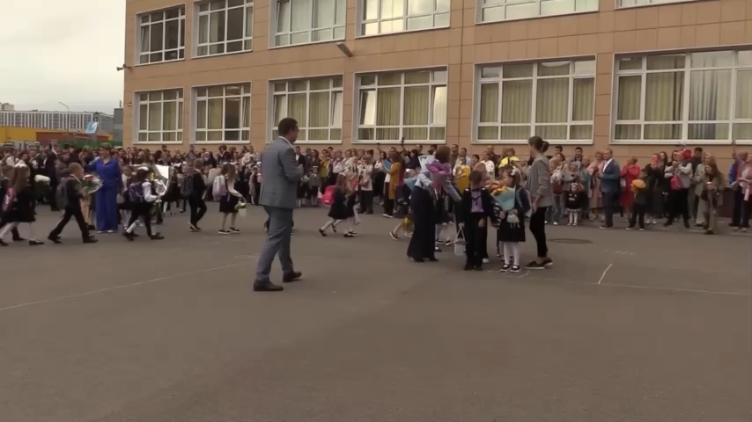

Slide 3
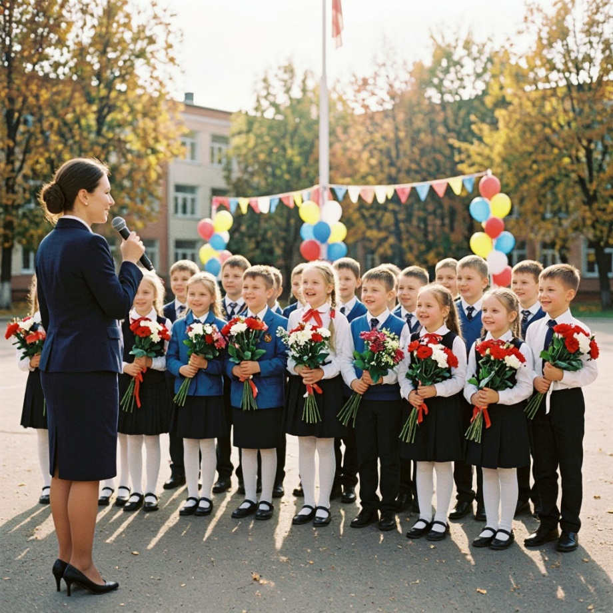
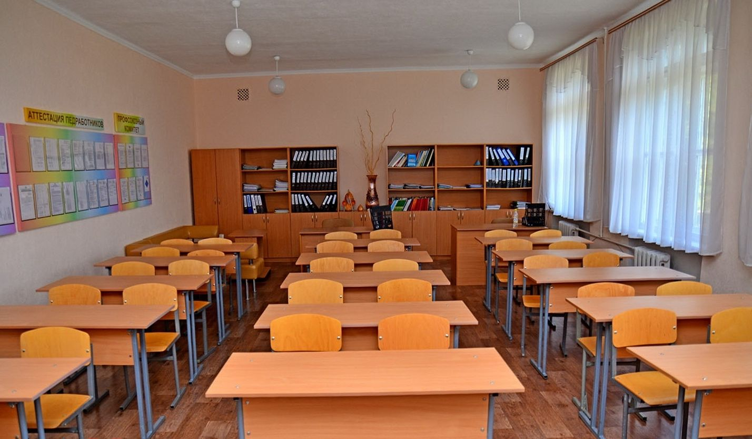

Slide 4
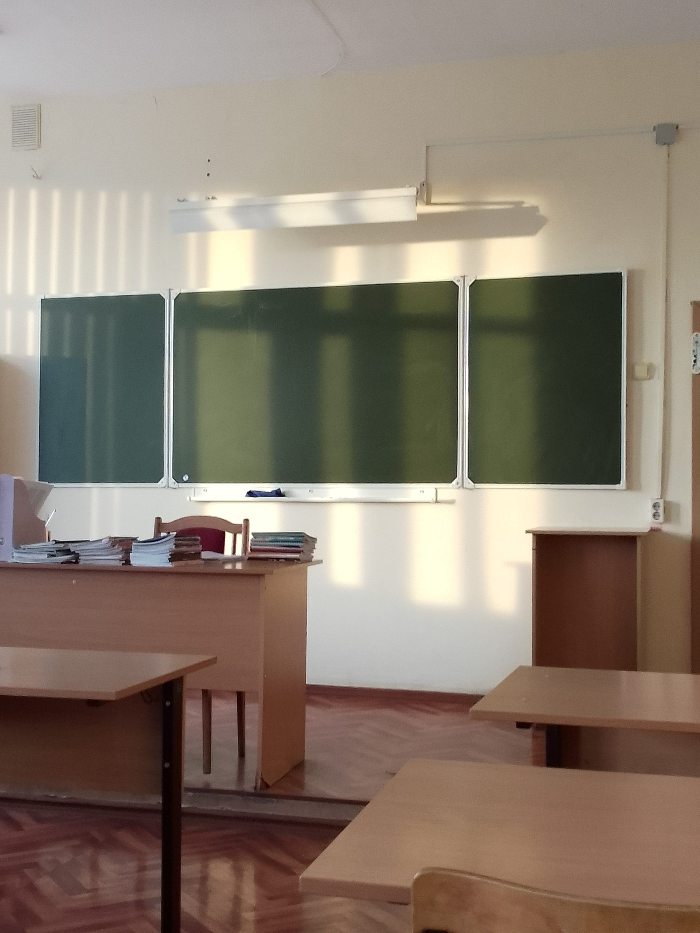
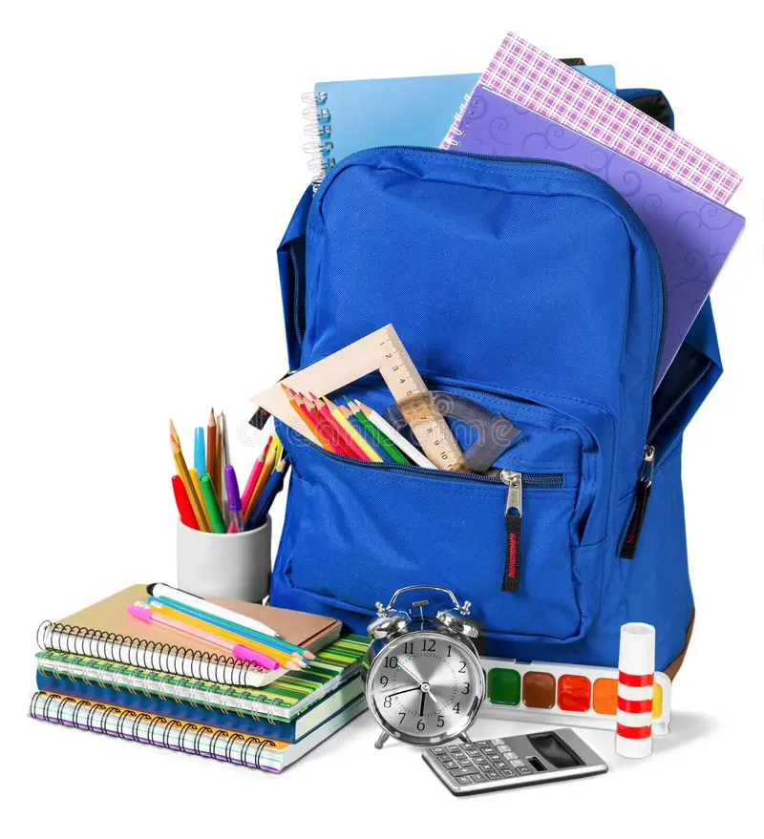

Slide 5
Физминутка «Школьная перемена» (3–4 минуты)
Раз — подняться, потянуться,
(Дети встают, тянутся руками вверх.)
Два — согнуться, разогнуться,
(Наклон вперёд, затем выпрямиться.)
Три — в ладоши три хлопка,
(Хлопают в ладоши 3 раза.)
Головою три кивка.
(Кивают головой 3 раза.)
На четыре — руки шире,
(Разводят руки в стороны.)
Пять — руками помахать,
(Машут руками, как крыльями.)
Шесть — на место тихо сесть.
(Спокойно садятся на свои места.)

Slide 6
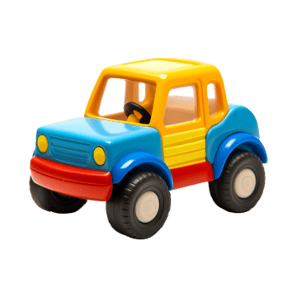

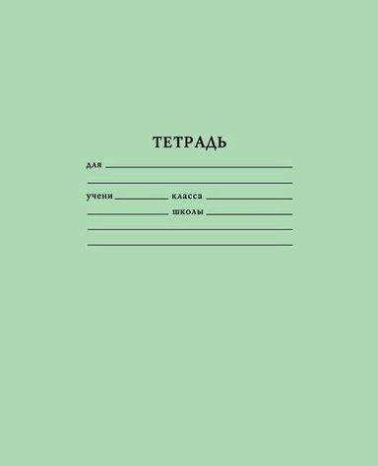
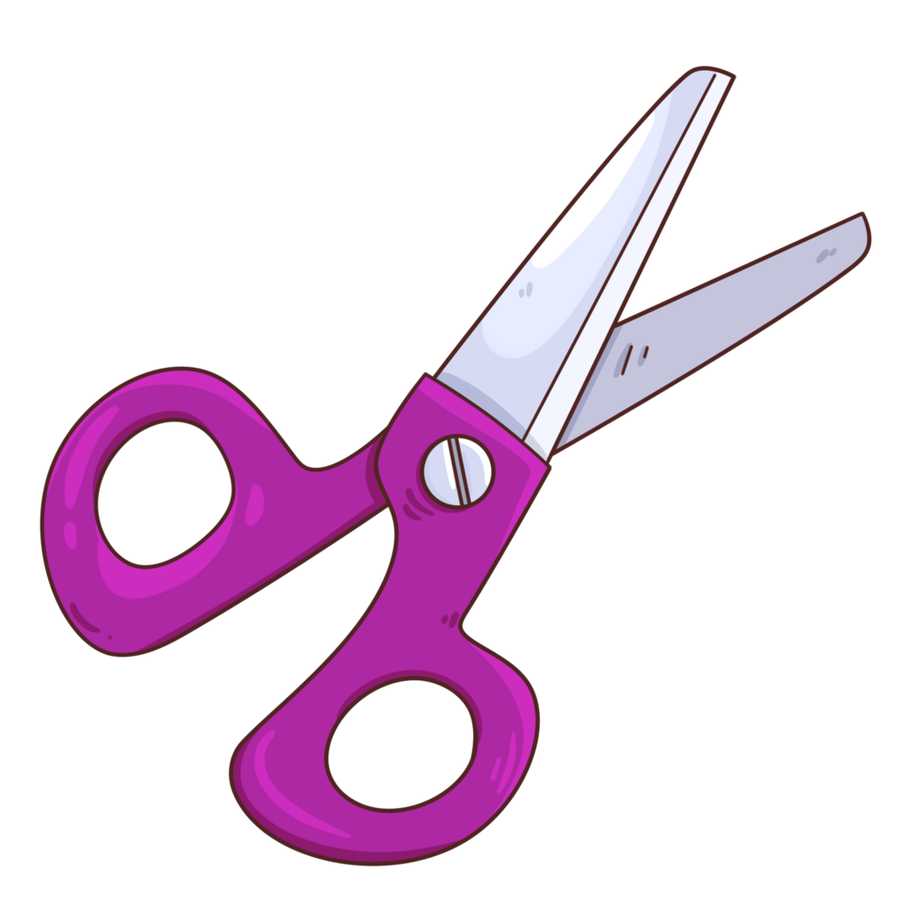
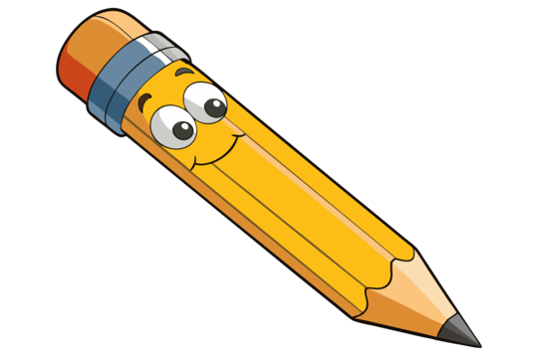
Игра «Собери портфель»

Slide 7
Словесная игра «Скажи наоборот»
умный —
внимательный —
тихий —
быстрый —

Slide 8

Коллективная аппликация «Букет знаний»

Slide 9

С Днём знаний!

